Slide 1
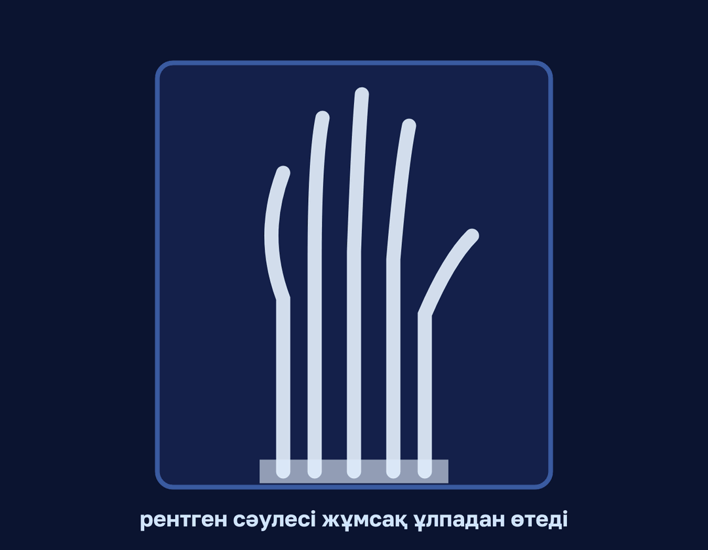
11-СЫНЫП · КВАНТТЫҚ ФИЗИКА
Электромагниттік сәулелену шкаласы: инфрақызыл, ультракүлгін, рентген сәулелену
Notes:
Ұйымдастыру. Құндылық: Әділдік және жауапкершілік. «Тура биде туған жоқ» (халық мақалы).

Slide 2
Неліктен рентген сүйекті «көреді», ал жұмсақ тінді көрмейді?
?
Notes:
Ой қозғау: оқушылардың болжамын тыңдап, тақтаға жазыңыз. Өткен тақырыпты еске түсіру — «Миға шабуыл»: «Жарықтың корпускулярлық-толқындық табиғатының біртұтастығы. Спектрлер, спектрлік талдау» тақырыбы бойынша жылдам сұрақтар қойылады: негізгі ұғымдар, формулалар, өлшем бірліктер.

Slide 3
Бүгін үйренеміз
1
2
3
Рентген сәулелерінің табиғатын және алынуын сипаттайды
ЭМ сәулелену шкаласының диапазондарын жүйелейді
Әр диапазонның пайда болуы мен затпен әрекеттесуін ажыратады
3
Notes:
Оқу мақсаты: 11.7.1.3 - электромагниттік сәулеленуді, олардың пайда болу табиғаты мен затпен әрекеттесуіне қарай ажырату

Slide 4

ЖАҢА ҰҒЫМ
Жұтылу атомдық нөмірге тәуелді
Сүйектегі кальций көп жұтады.
4
Notes:
Жаңа білім — «Топтық постер»: Топтар оқулық мәтіні бойынша А3 постер (сызба + формула + мысал) жасап, 1 минутта қорғайды.

Slide 5
ЖАҢА ҰҒЫМ
ЭМ шкала
Радио – микро – ИҚ – көрінетін – УК – рентген – гамма; ν артқан сайын фотон энергиясы мен өтімділігі артады.
5

Slide 6
ЖАҢА ҰҒЫМ
Рентгендік түтік
λ_{min} = hc/(eU).
λ_{min} = hc/(eU)
6

Slide 7
ЖАҢА ҰҒЫМ
Электромагниттік сәулелену шкаласы
Рентген (0,01–10 нм): анодқа соғылған электрондардың тежелуі; өтімділігі жоғары.
7

Slide 8

МОДЕЛЬМЕН ТЕКСЕР
Өзің тексеріп көр
Параметрді өзгертіп, нәтижені бақыла.
8
Notes:
Модельді тақтада оқушымен бірге басқарыңыз: «Не өзгереді деп ойлайсың?» деп алдын ала сұраңыз.

Slide 9
Сұрақ
Ең үлкен фотон энергиясы:
Инфрақызыл
Көрінетін жарық
A
B
Радиотолқын
Гамма-сәуле
C
D
D
9
Notes:
Жылдам тексеріс: оқушылар саусақпен 1–4 көрсетеді немесе «Сынып» режимінде телефоннан жауап береді.

Slide 10
Сұрақ
Тері күнге күйетін сәулелену:
Ультракүлгін
Инфрақызыл
A
A
B
Радиотолқын
Микротолқын
C
D
10
Notes:
Жылдам тексеріс: оқушылар саусақпен 1–4 көрсетеді немесе «Сынып» режимінде телефоннан жауап береді.

Slide 11

A Түсінемін
ЭМ шкаланың 7 диапазонын жиілік өсу ретімен жаз.
ЖАУАБЫ
Радио, микро, ИҚ, көрінетін, УК, рентген, гамма.
11
Notes:
Практикалық жұмыс — «Ойлан – жұптас – бөліс»: Оқушылар тапсырманы алдымен жеке орындап, жұппен салыстырып, кейін ортақ жауапты сыныпқа ұсынады.. Саралау: А — бәріне, B — көпшілігіне, C — жоғары деңгейге. ЕББҚ: суретті тірек-сызба және қадамдық нұсқаулық; ірі шрифтті (16–18) карточкалар, формулалар жадынамасы.

Slide 12
B Қолданамын
U = 30 кВ түтікте рентген сәулесінің ең кіші λ?
ЖАУАБЫ
λ ≈ 0,041 нм.
12
Notes:
Сергіту сәті: «Физикалық – физикалық емес». Мұғалім құбылыс атайды: физикалық болса – оқушылар тұрады, болмаса – отырады.

Slide 13
C Талдаймын
Рентгенография кезінде пациенттің дозасы ~0,1 мЗв. Табиғи фонмен (~2,4 мЗв/жыл) салыстырып, қауіпсіздігін бағала.
ЖАУАБЫ
≈ 15 күндік табиғи фонға тең – жиі болмаса қауіпсіз; жүктілерге шектеу.
13

Slide 14
Сұрақ
Жылу көргіш (тепловизор) қандай сәулені тіркейді?
Рентген
Инфрақызыл
A
B
B
Гамма
Ультракүлгін
C
D
14

Slide 15
Есте сақта
Жұтылу атомдық нөмірге тәуелді — Сүйектегі кальций көп жұтады
ЭМ шкала — Радио – микро – ИҚ – көрінетін – УК – рентген …
Рентгендік түтік — λ_{min} = hc/(eU)
15

Slide 16
Үй тапсырмасы
§34; 2 есеп.
A
ЭМ шкала постерін жасау.
B
Вильгельм Рентген туралы.
C
16

Slide 17
3 – 2 – 1
3
2
1
3 жаңа ұғым
2 қызықты дерек
1 сұрақ
17
Notes:
Рефлексия: 3 жаңа ұғым, 2 қызықты дерек, 1 сұрақ.. Кері байланыс: Quizizz

Slide 18
Сабаққа рахмет!

